Slide 1


Slide 2


DOMAIN
DRIVEN DESIGN

Slide 3
AULA 5
GETTER’S, SETTERS
E IDE

Slide 4
AGENDA
1
Métodos Setter´s
2
Métodos Getter´s
3
IDE
4
Descansos

Slide 5
MÉTODOS GETTER’S AND SETTER’S
Crie uma classe chamada Produto com as seguintes variáveis de instâncias: descrição, valor, código e marca.
Crie a classe pública ExerClass e instancie três objetos da classe Produto.

Slide 6
MÉTODOS GETTER’S
public class Produto {
private String descricao;
private int codigo;
private String marca;
private double valor;
public String getDescricao(){
return descricao;
}
public int getCodigo(){
return codigo;
}
// Fazer os getter´s para marca e valor

Slide 7
MÉTODOS SETTER’S
class Produto {
// nossos atributos
// métodos getter´s
public void setDescricao(String pDescricao){
descricao = pDescricao;
}
public void setCodigo(int pCodigo){
codigo = pCodigo;
}
// Fazer os setter´s para marca e valor
}

Slide 8
MÉTODOS SETTER’S
Teste na classe ExerClass, os métodos setter´s criados anteriormente:
Dentro do método main()
Abaixo da seguinte linha, digite o que está em vermelho:
Produto objProduto = new Produto();
objProduto.setCodigo(345);
objProduto.setDescricao(“Churros”);
objProduto.setValor(2.5);
objProduto.setMarca(“DietaJá”);

Slide 9




IDE –
INTEGRATED DEVELOPMENT ENVIRONMENT
Integrated Development Environment (IDE), ou Ambiente Integrado de Desenvolvimento, é um programa de computador que reúne características e ferramentas de apoio ao desenvolvimento de software com o objetivo de agilizar esse processo.
Geralmente os IDEs facilitam a técnica de RAD (Rapid Application Development, ou "Desenvolvimento Rápido de Aplicativos"), que visa a maior produtividade dos desenvolvedores.
Exemplos de IDEs para desenvolvimento na plataforma Java:
Eclipse
NetBeans
JDeveloper
IBM RAD (Rational Application Developer for WebSphere Software)

Slide 10

IDE –
INTEGRATED DEVELOPMENT ENVIRONMENT
Eclipse é um IDE desenvolvido em Java, seguindo o modelo open source de desenvolvimento de software.
O projeto Eclipse foi iniciado na IBM que desenvolveu a primeira versão do produto e doou-o como software livre para a comunidade.
O Eclipse possui como características marcantes o uso da SWT e não do Swing como biblioteca gráfica, a forte orientação ao desenvolvimento baseado em plug-ins e o amplo suporte ao desenvolvedor com centenas de plug-ins que procuram atender às diferentes necessidades de diferentes programadores.
Com o uso de plugins, pode ser usado não só para desenvolver em Java, mas também em C/C++, PHP, ColdFusion e até mesmo Python.

Slide 11

IDE – WORKSPACE
Workspace
Projeto #1
Projeto #2
Pacotes #1
Classes #1
Classes #2
Classes #3
Pacotes #2

Slide 12
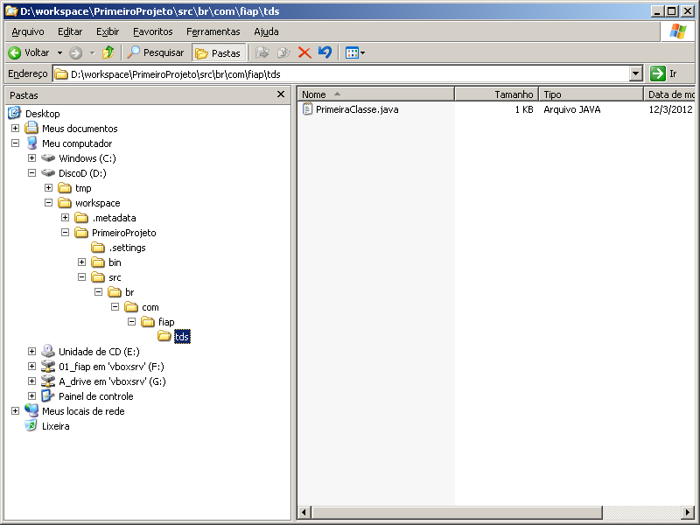
IDE – WORKSPACE FÍSICA
Classes
Workspace
Projeto
Pacotes

Slide 13
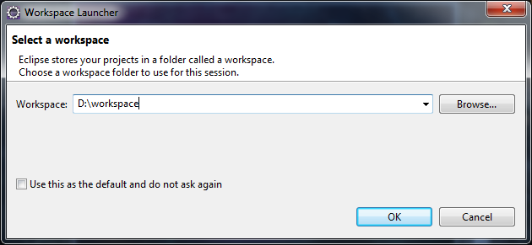
ECLIPSE – PRIMEIROS PASSOS
Abrir o Eclipse e selecionar um local como Espaço de Trabalho (workspace)

Slide 14
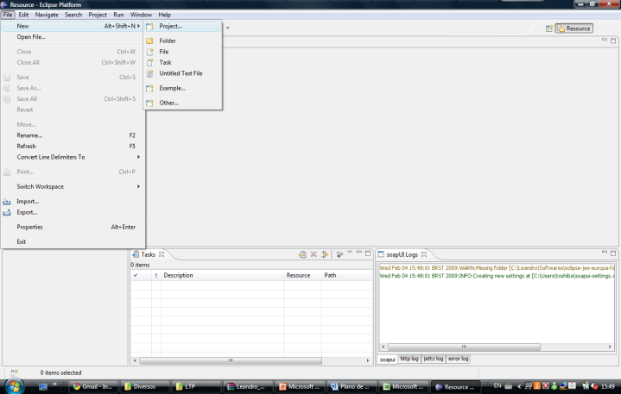
ECLIPSE – PRIMEIROS PASSOS
Crie um Novo Projeto.

Slide 15
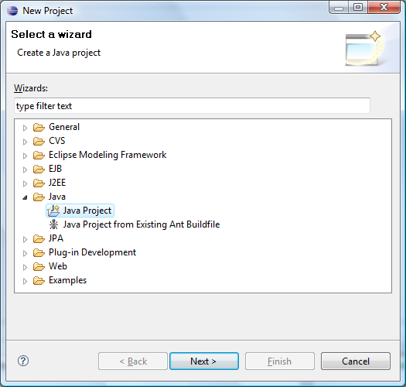
ECLIPSE – PRIMEIROS PASSOS
Crie um Projeto JSE.

Slide 16
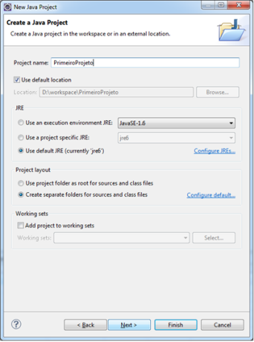
ECLIPSE – PRIMEIROS PASSOS
Dar um nome ao Projeto, selecionar a opção Use default JRE e clicar em Finish.

Slide 17
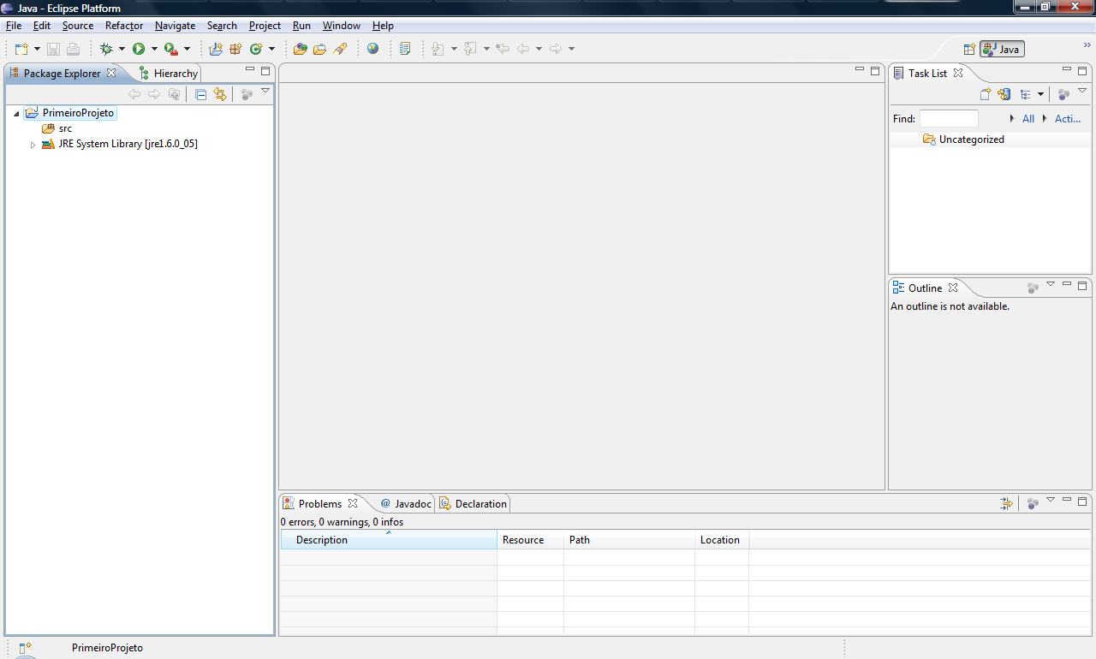

Slide 18
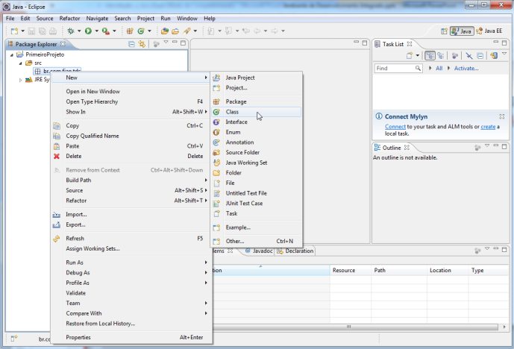
ECLIPSE – PRIMEIROS PASSOS
Clique com o botão direito sobre a pasta “src” (source) e adicione uma nova classe.

Slide 19
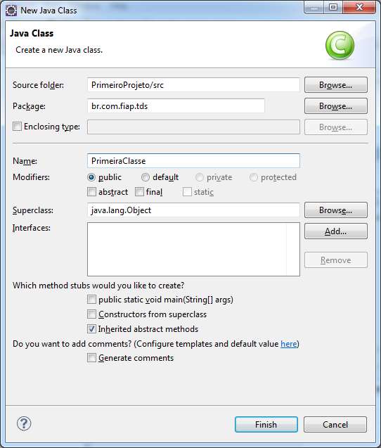
ECLIPSE – PRIMEIROS PASSOS
Defina o nome da classe como Produto.

Slide 20
ECLIPSE – PRIMEIROS PASSOS
Clique com o botão direito sobre a pasta “src” (source) e adicione outra classe.

Slide 21
ECLIPSE – PRIMEIROS PASSOS
Defina o nome da classe como ExerClass.

Slide 22
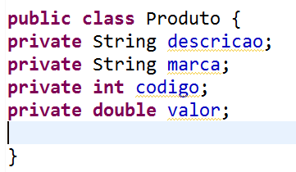
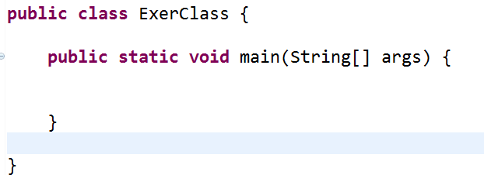
ECLIPSE – PRIMEIROS PASSOS
Deixe as classes como as imagens abaixo:

Slide 23
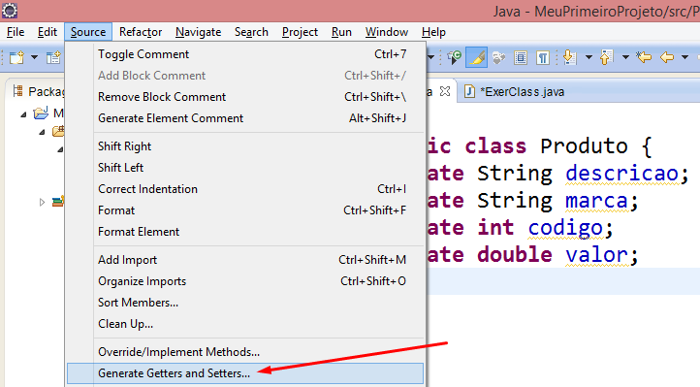
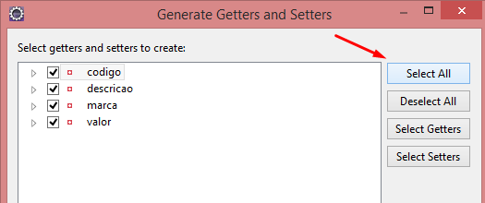
ECLIPSE – PRIMEIROS PASSOS
Na classe Produto, escolha o menu Source e a opção Generate Getter´s And Setter´s.

Slide 24
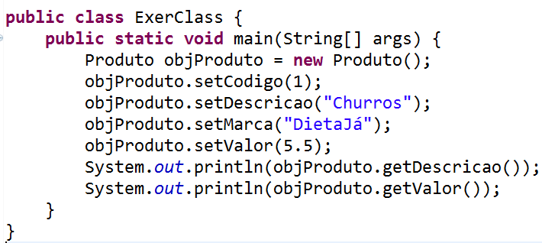
ECLIPSE – PRIMEIROS PASSOS
Na classe ExerClass, monte o código abaixo:

Slide 25
MÉTODOS GETTER’S

Slide 26
MÉTODOS GETTER’S
Descanso 1
Crie o método “getBasico”, que deverá retornar o código e a descrição do produto.
public String getBasico(){
return codigo+“-”+descricao;
}

Slide 27
MÉTODOS GETTER’S
Teste o método criado, na classe ExerClass.
Dentro do método main() digite:
System.out.println (objProduto.getBasico());
Execute.

Slide 28
MÉTODOS GETTER’S
Descanso 2
Crie o método “getDetalheMarca”, que deverá retornar uma mensagem como:
A marca é: XXXXXX.
public String getDetalheMarca(){
return “A marca é: ” + marca;
}

Slide 29
MÉTODOS GETTER’S
Teste o método criado, na classe ExerClass.
Dentro do método main() digite:
System.out.println (objProduto.getDetalheMarca());
Execute.

Slide 30
MÉTODOS GETTER’S
Descanso 3
Crie o método “getDesconto” que irá exibir o valor do produto com 10% de desconto.
public double getDesconto(){
return valor * 0.9;
}

Slide 31
MÉTODOS GETTER’S
Teste o método criado, na classe ExerClass.
Dentro do método main() digite:
System.out.println (“Produto com desconto: “ + objProduto.getDesconto());
Execute.

Slide 32
MÉTODOS GETTER’S
Descanso 4
Crie o método “getValores” que deverá exibir:
Produto sem parcelar: <<o valor comum>>
Produto parcelado: <<o valor com 10% acréscimo>>
public String getValores(){
return “Produto sem parcelar: ” + valor + “Produto parcelado: “ + (valor*1.1);
}

Slide 33
MÉTODOS GETTER’S
Teste o método criado, na classe ExerClass.
Dentro do método main() digite:
System.out.println (objProduto.getValores());
Execute.

Slide 34
MÉTODOS SETTER’S

Slide 35
MÉTODOS SETTER’S
Descanso 1
Crie o método “setBasico”, que permitirá incluir o código e a descrição do produto.
public void setBasico
(int cod, String desc){
codigo = cod;
descricao = desc;
}

Slide 36
MÉTODOS GETTER’S
Teste o método criado, na classe ExerClass.
Dentro do método main() digite:
objProduto.setBasico(345, “Churros”);
No lugar de:
objProduto.setCodigo(345);
objProduto.setDescricao(“Churros”);

Slide 37
MÉTODOS SETTER’S
Descanso 2
Crie o método “setDesconto”, que receberá um valor e irá armazenar com 10% de desconto.
public void setDesconto
(double valor){
this.valor = valor * 0.9;
}

Slide 38
MÉTODOS GETTER’S
Teste o método criado, na classe ExerClass.
Dentro do método main() digite:
objProduto.setDesconto(1000);
System.out.println(objProduto.getValor());

Slide 39
MÉTODOS SETTER’S
Descanso 3
Crie o método “setAtualizar”, que receberá um valor e a porcentagem que deverá acrescentar para o atributo valor.
public void setAtualizar
(double valor, double porc){
this.valor = valor + valor * (porc/100);
}

Slide 40
MÉTODOS GETTER’S
Teste o método criado, na classe ExerClass.
Dentro do método main() digite:
objProduto.setAtualizar(10, 100);
System.out.println(objProduto.getValor());

Slide 41
SOLUÇÃO 2 – COM INPUT

Slide 42
SOLUÇÃO 2 – COM INPUT
Crie uma nova classe chamada ExerClass2
import java.util.Scanner;
public class ExerClass2{
public static void main(String args[]){
Produto p1 = new Produto();
Scanner entrada = new Scanner(System.in);
System.out.print("Digite o código do produto: ");
p1.codigo= entrada.nextInt();

Slide 43
SOLUÇÃO 2 – COM INPUT
System.out.print("Digite o valor do produto: ");
p1.valor = entrada.nextDouble();
System.out.print("Digite a descrição do produto: ");
p1.descricao=entrada.next();
p1.descricao += entrada.nextLine();
System.out.print("Digite a marca do produto: ");
p1.marca=entrada.next();
p1.marca += entrada.nextLine();
System.out.println("Produto 1: " + p1.descricao + " - " + p1.valor);
}
}

Slide 44
SOLUÇÃO 3 – COM INPUT

Slide 45
SOLUÇÃO 3 – COM INPUT
Crie uma nova classe chamada ExerClass3
import javax.swing.*;
public class ExerClass3{
public static void main(String args[]){
Produto p1 = new Produto();
p1.descricao=JOptionPane.showInputDialog("Digite a descrição: ");
p1.marca=JOptionPane.showInputDialog("Digite a marca: ");
p1.codigo= Integer.parseInt(JOptionPane.showInputDialog
("Digite o código: "));
p1.valor = Double.parseDouble(JOptionPane.showInputDialog
("Digite o valor: "));
System.out.println("Produto 1: " + p1.descricao + " - " + p1.valor);
} }

Slide 46
DESCANSO
Monte uma classe com a média semestral 1, média semestral 2, o nome e a quantidade de faltas de um Aluno. Adicione outra classe para instanciar um objeto, permitindo o preenchimento dos dados em tempo de execução.

Slide 47
SOLUÇÃO
public class Aluno{
private double media;
private String nome;
private int qtdeFaltas
}
// crie os métodos getter´s and setter´s

Slide 48
SOLUÇÃO
public class TestarAluno {
public static void main(String args[]){
Aluno aluno1 = new Aluno();
Scanner e = new Scanner (System.in);
aluno1.setMedia(e.nextInt());
aluno1.setNome(e.next()+e.nextLine());
aluno1.setQtdeFaltas(e.nextDouble());
System.out.println(aluno1);
System.out.println("Aluno: " + aluno1.getNome());
System.out.println("Media: " + aluno1.getMedia());
System.out.println(“Faltas: " + aluno1.getQtdeFaltas());
} }

Slide 49
Ufa... MAIS DESCANSOS!
Crie uma classe para representar uma pessoa, com os atributos nome, idade e altura. Crie métodos para alterar os valores dos atributos e também para obter os valores desses atributos.

Slide 50
MAIS DESCANSOS!
Crie uma classe denominada Elevador para armazenar as informações de um elevador dentro de um prédio. A classe deve armazenar o andar atual (0=térreo), total de andares no prédio, excluindo o térreo, capacidade do elevador (em pessoas), e quantas pessoas estão presentes nele.
A classe deve também disponibilizar os seguintes métodos:
inicializa: que deve receber como parâmetros: a capacidade do elevador e o total de andares no prédio;
entra: para acrescentar uma pessoa no elevador;
sai: para remover uma pessoa do elevador;
sobe: para subir um andar;
desce: para descer um andar.

Slide 51
MAIS DESCANSOS!
Crie as classes que foram especificadas por você no diagrama de classes do sistema de e-Commerce para venda de livros digitais (e-book).

Slide 52

DÚVIDAS….

Slide 53



REFERÊNCIAS BIBLIOGRÁFICAS
The Java Programming Language
2ª edição – Capítulos 1 e 2
Thinking in Java
4ª edição – Capítulo 3 (Everything Is an Object)

Slide 54

OBRIGADO
humberto@fiap.com.br
Copyright © 2020 | Professor Humberto Delgado de Sousa
Todos os direitos reservados. Reprodução ou divulgação total ou parcial deste documento, é expressamente proibido sem consentimento formal, por escrito, do professor/autor.

